Slide 1





CHÀO MỪNG CÁC CON
ĐẾN VỚI TIẾT HỌC MÔN TOÁN

Slide 2




KHỞI ĐỘNG

Slide 3
Muốn nhân một số với một tổng, ta làm như thế nào?
Muốn nhân một số với một hiệu, ta làm như thế nào?

Slide 4

Thứ năm ngày 25 tháng 11 năm 2021
Toán 4
NHÂN MỘT SỐ VỚI MỘT TỔNG (66)

Slide 5





YÊU CẦU CẦN ĐẠT
Biết vận dụng tích chất nhân một số với một tổng, một hiệu để tính giá trị biểu thức.
Bước đầu vận dụng tính chất để tính nhanh giá trị biểu thức.
Rèn tính chính xác, cẩn thận trong tính toán.
Notes:
Gọi hs đọc

Slide 6



  1
Khởi động
Nhắc lại nội quy lớp học.
Mục tiêu
Thực hành
  2
THỰC HÀNH
Tính nhẩm, đặt tính các số trong phạm vi 100 000
So sánh số có 5 chữ số
Giải toán.
  3
Vận dụng
Thực tế

Slide 7
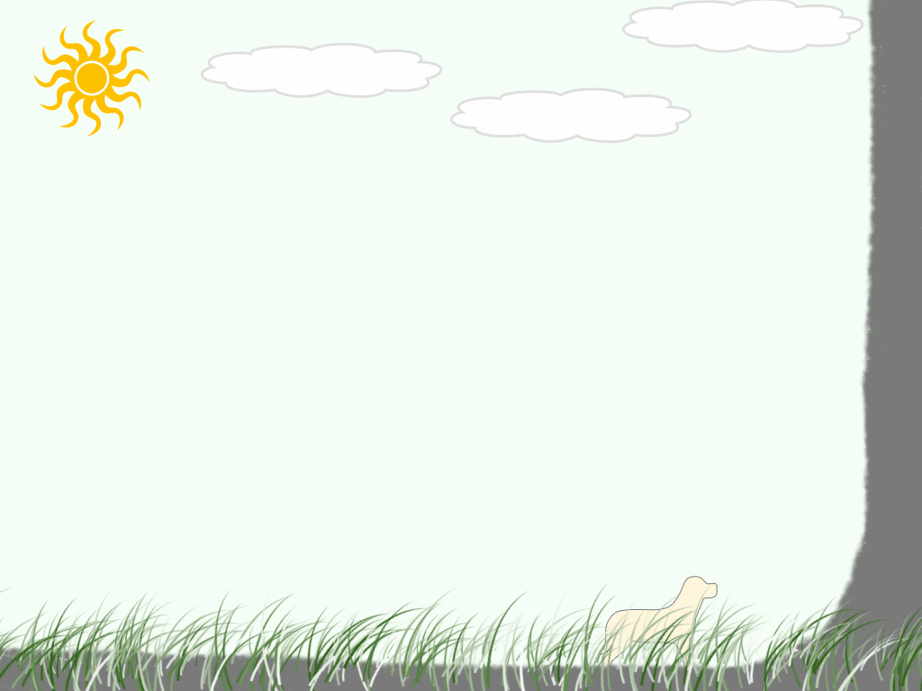
Làm vở
Bài 1
Tính:
135 x ( 20 + 3 ) =
642 x ( 30 – 6 ) =
427 x ( 10 + 8 ) =
287 x ( 40 – 8 ) =
Chúng ta áp dụng tính chất nào để làm bài này?
Áp dụng tính chất: Nhân một số với một tổng và nhân một số với một hiệu.

Slide 8
Bài 1
Tính:
x ( 20 + 3 )
642 x ( 30 – 6 )
= 135 x 20 + 135 x 3
= 642 x 30 – 642 x 6
= 2700 + 405
= 19260 – 3852
= 3105
= 15408
Nhắc lại cách nhân một số với một tổng? Nhân một số với một hiệu?

Slide 9
YÊU CẦU CẦN ĐẠT
Biết vận dụng tích chất nhân một số với một tổng, một hiệu để tính giá trị biểu thức.
Bước đầu vận dụng tính chất để tính nhanh giá trị biểu thức.
Rèn tính chính xác, cẩn thận trong tính toán.
Notes:
Gọi hs đọc

Slide 10
Bài 2
a)
Tính bằng cách thuận tiện nhất:
Học sinh làm vở
35 x 4 x 5
5 x 36 x 2
42 x 2 x 7 x 5
Muốn tính bằng cách thuận tiện nhất các biểu thức trên, ta áp dụng tính chất nào của phép nhân?

Slide 11
2
a)
Tính bằng cách thuận tiện nhất:
134 x 4 x 5
5 x 36 x 2
42 x 2 x 7 x 5
= 134 x (4 x 5)
= (5 x 2) x 36
= (42 x 7) x (2 x 5)
= 134 x 20
= 10 x 36
= 294 x 10
= 2680
= 360
= 2940
Nêu cách làm.
Ta áp dụng tính chất giao hoán, kết hợp của phép nhân để kết hợp các thừa số sao cho được tích tròn chục, tròn trăm.

Slide 12
2
Tính (theo mẫu):
b)
Làm vở
145 x 2 + 145 x 98 = ?
Mẫu:
145
x
145 x 2 + 145 x 98 =
( 2 + 98 )
= 145 x 100 = 14500
Chúng ta đã áp dụng tính chất nào để tính? Cách tính trên có thuận tiện không? Vì sao?
137 x 3 + 137 x 97
428 x 12 – 428 x 2

Slide 13
b)
Tính (theo mẫu):
137 x 3 + 137 x 97
428 x 12 – 428 x 2
= 137
x ( 3 + 97 )
= 428
x ( 12 – 2 )
= 137 x 100 = 13700
= 428 x 10 = 4280
Với các biểu thức có phép cộng, trừ kết hợp phép nhân. Ta xét xem ở các tích có thừa số nào giống nhau => áp dụng tính chất
a x b + a x c = a x (b + c)
a x b – a x c = a x ( b – c)

Slide 14
b)
Tính (theo mẫu):
94 x 12 + 94 x 88
537 x 39 – 537 x 19
= 94 X (12 + 88)
= 537 X (39 – 19 )
= 94 x 100
= 537 x 20
= 10740
= 9400
Với các biểu thức có phép cộng, trừ kết hợp phép nhân. Ta xét xem ở các tích có thừa số nào giống nhau => áp dụng tính chất
a x b + a x c = a x (b + c)
a x b – a x c = a x ( b – c)

Slide 15
Bài 3: Tính
a,217 x 11 | b,413 x 21 | c,1234 x31
217 x 9 | 413 x 9 | 875 x 29
Làm thế nào để tính được kết quả các phép tính trên?
Ta chuyển các thừa số thứ 2 thành một tổng hoặc hiệu của 1 số tròn chục với 1 số.

Slide 16
YÊU CẦU CẦN ĐẠT
Biết vận dụng tích chất nhân một số với một tổng, một hiệu để tính giá trị biểu thức.
Bước đầu vận dụng tính chất để tính nhanh giá trị biểu thức.
Rèn tính chính xác, cẩn thận trong tính toán.
Notes:
Gọi hs đọc

Slide 17
Bài 3: Tính
HS làm nháp câu a
a,217 x 11 | b,413 x 21 | c,1234 x 31
217 x 9 | 413 x 9 | 875 x 29
217 x 11 = 217 x
(10 + 1)
217 x 9 = 217 x
(10 - 1)
= 217 x 10 + 217 x 1
= 217 x 10 - 217 x 1
= 2170 + 217
= 2170 - 217
= 2387
= 1953

Slide 18
Bài 4
Một sân vận động hình chữ nhật có chiều dài 180m, chiều rộng bằng nửa chiều dài. Tính chu vi và diện tích của sân vận động đó.
Bài toán cho biết gì ? Bài toán cho hỏi gì ?

Slide 19
4
Một sân vận động hình chữ nhật có chiều dài 180m, chiều rộng bằng nửa chiều dài. Tính chu vi và diện tích của sân vận động đó.
180m
Tóm tắt
Chiều dài
Muốn tính chu vi, diện tích hình chữ nhật, ta cần biết gì?
Chiều rộng
?m
Chu vi : ? m
Diện tích : ? m2

Slide 20
4
Một sân vận động hình chữ nhật có chiều dài 180 m, chiều rộng bằng nửa chiều dài. Tính chu vi và diện tích của sân vận động đó.
Bài giải
Chiều rộng của sân vận động là :
180 : 2 = 90 (m)
Chu vi của sân vận động là:
(180 + 90) x 2 = 540 (m)
Diện tích của sân vận động là :
180 x 90 = 16200 (m2)
Đáp số: Chu vi : 540m
Diện tích : 16200 (m2)

Slide 21
YÊU CẦU CẦN ĐẠT
Biết vận dụng tích chất nhân một số với một tổng, một hiệu để tính giá trị biểu thức.
Bước đầu vận dụng tính chất để tính nhanh giá trị biểu thức.
Rèn tính chính xác, cẩn thận trong tính toán.
Notes:
Gọi hs đọc

Slide 22

Ở NHÀ
1. Ôn lại các tính chất
của phép nhân
2. Chuẩn bị: Nhân
với số có hai chữ số

Slide 23

Chuùc caùc em hoïc gioûi

